Slide 1

Об организации
транспортного обслуживания населения
автомобильным транспортом
на территории Архангельской области
Заместитель руководителя – начальник отдела автомобильного транспорта
и дорожной инфраструктуры агентства по транспорту Архангельской области
Мишуков Олег Владимирович
Агентство по транспорту Архангельской области

Slide 2
Принятые нормативные правовые акты
Закон Архангельской области от 30 мая 2014 года № 130-8-ОЗ
«Об организации транспортного обслуживания населения автомобильным транспортом общего пользования в Архангельской области»
Постановление Правительства Архангельской области от 29 декабря 2014 года № 593-пп
«Об утверждении Порядка организации транспортного обслуживания населения автомобильным транспортом общего пользования по межмуниципальным маршрутам на территории Архангельской области и перечня межмуниципальных маршрутов регулярного автомобильного сообщения на территории Архангельской области»
Агентство по транспорту Архангельской области

Slide 3
Новые межмуниципальные автобусные маршруты
№ 120 «г. Архангельск (м.р. вокзал) – дер. Повракульская»;
№ 265 «г. Новодвинск – дер. Негино»;
№ 267 «г. Новодвинск – муниципальное кладбище»;
№ 402 «г. Мирный – пос. Савинский»;
№ 403 «г. Мирный – пос. Североонежск»;
№ 404 «г. Мирный – пос. Малое Конево»;
№ 527 «г. Архангельск – пос. Октябрьский – пос. Шангалы»;
№ 530 «г. Архангельск – г. Онега»;
№ 553 «г. Архангельск (а/п Талаги) – г. Северодвинск (ж.д. вокзал – просп. Труда)».
Агентство по транспорту Архангельской области

Slide 4
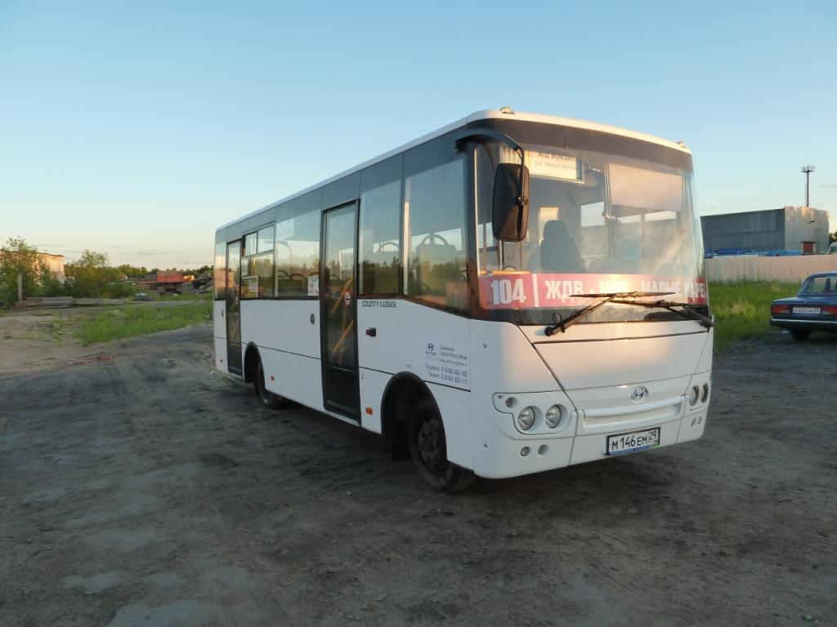
Новые автобусы
Агентство по транспорту Архангельской области

Slide 5
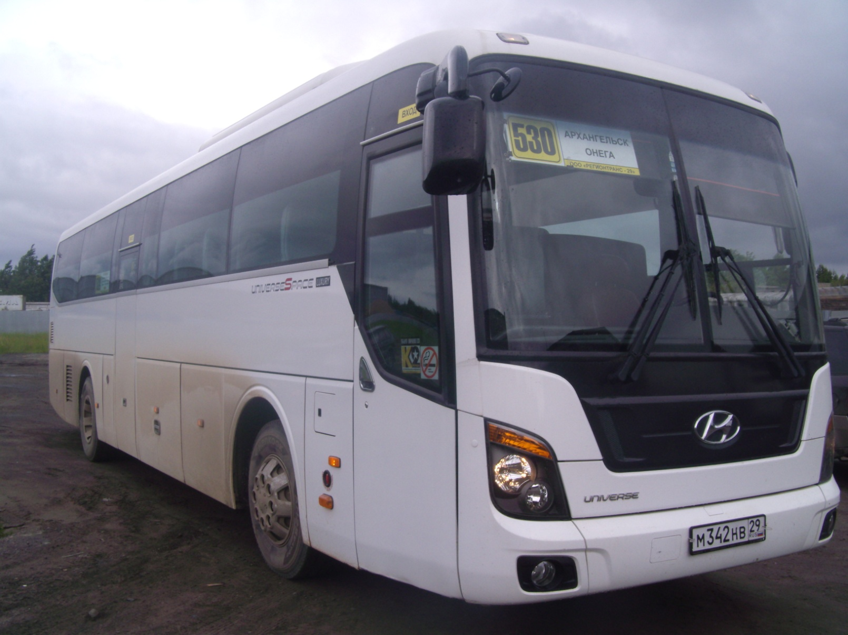
Новые автобусы
Агентство по транспорту Архангельской области

Slide 6
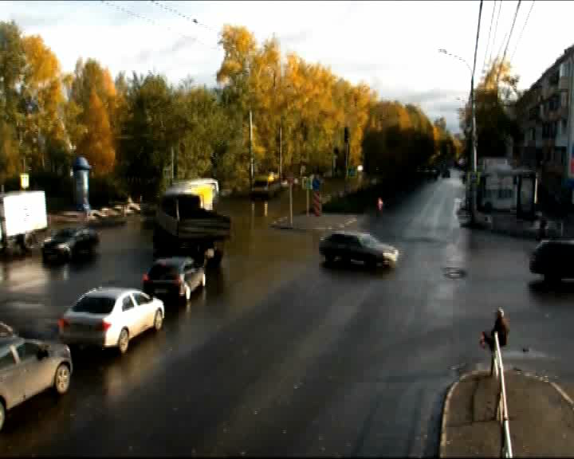
Агентство по транспорту Архангельской области

Slide 7
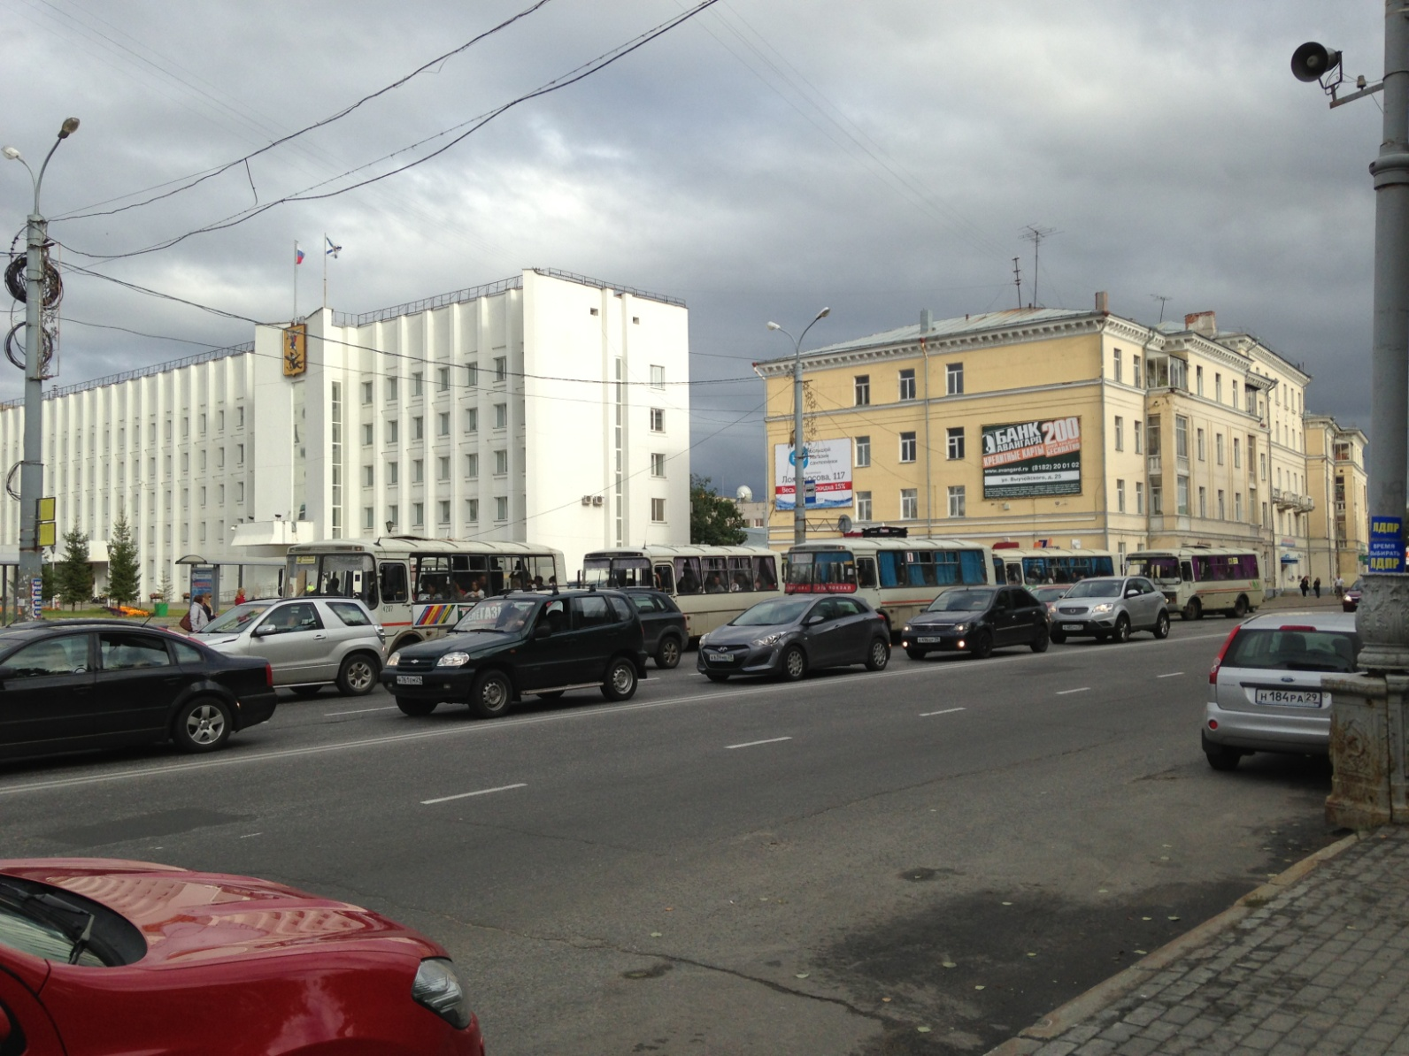
Пробки на остановках
Агентство по транспорту Архангельской области

Slide 8
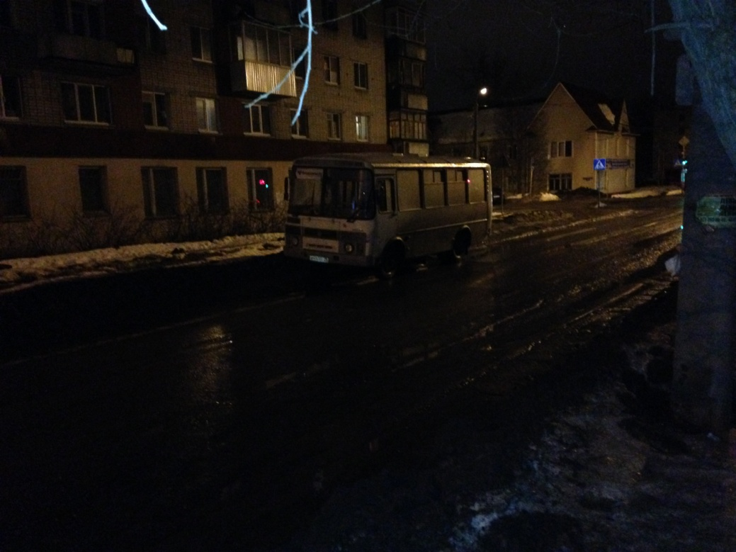
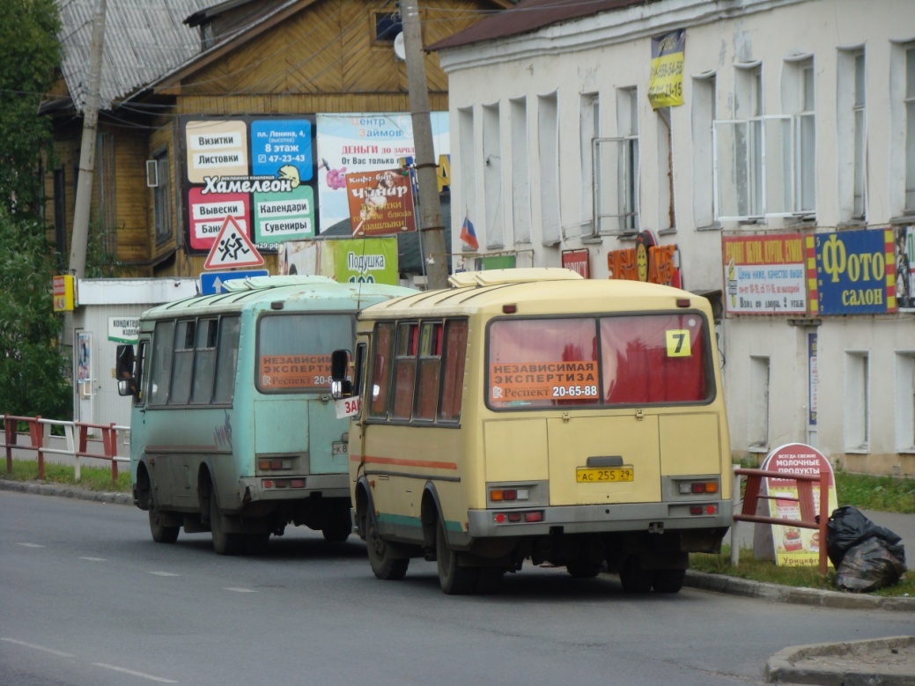
Стоянка автобусов
на проезжей части
Агентство по транспорту Архангельской области

Slide 9
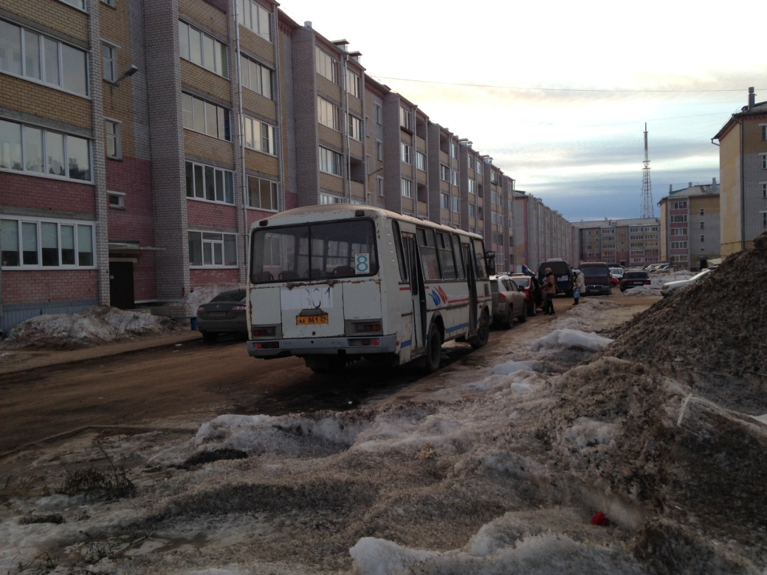
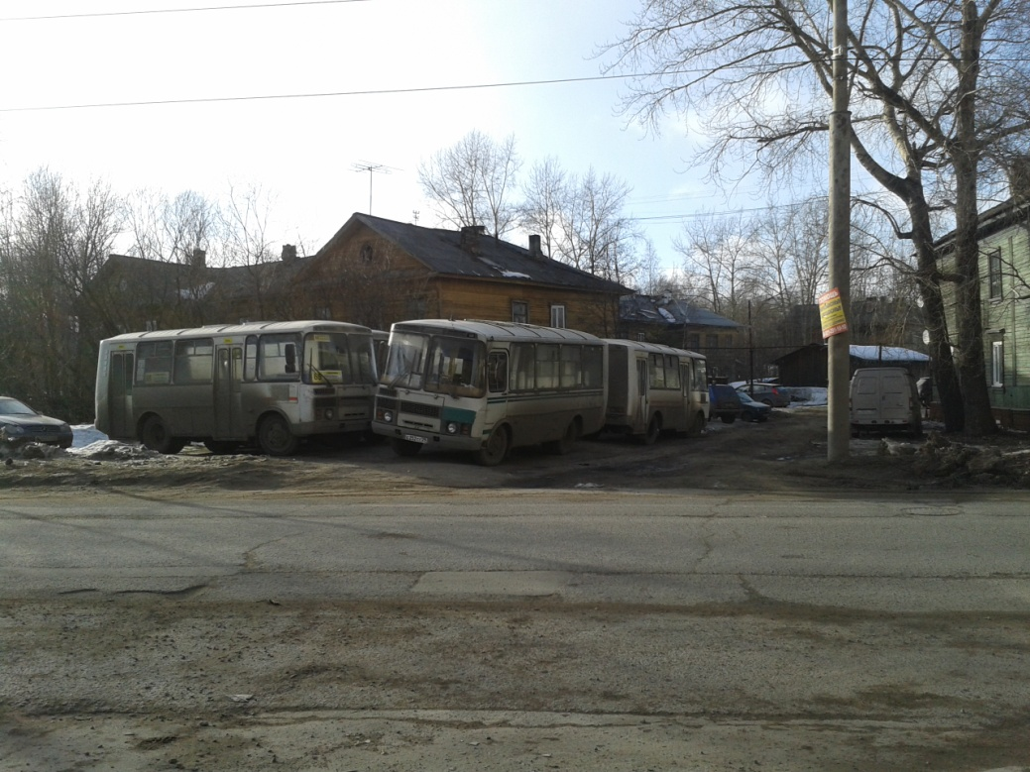
Стоянка автобусов
на дворовых территориях
Агентство по транспорту Архангельской области

Slide 10
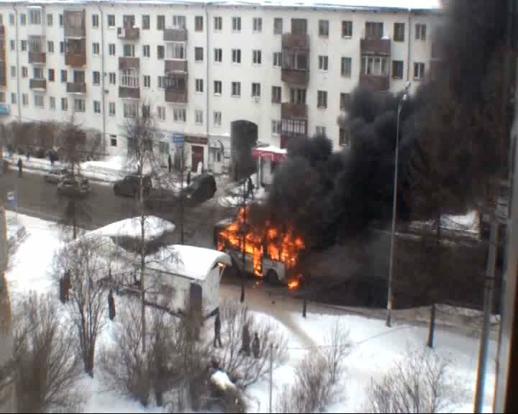
Агентство по транспорту Архангельской области

Slide 11
Пункт 5 Перечня
показателей оценки заявок претендентов, допущенных к участию в конкурсе на право заключения договора на организацию регулярных автобусных перевозок на территории муниципального
образования «Город Архангельск»
Опыт работы на маршрутах городских регулярных пассажирских перевозок по ранее заключенным договорам с органами местного самоуправления или исполнительной власти субъекта РФ (при наличии подтверждающих документов, заверенных органами местного самоуправления или исполнительной власти субъекта РФ):
- 0 лет или отсутствие подтверждающих документов | 0
- от 1 года до 3 лет | + 10
- от 3 лет до 6 лет | + 16
- от 6 лет и более | + 19
Агентство по транспорту Архангельской области

Slide 12
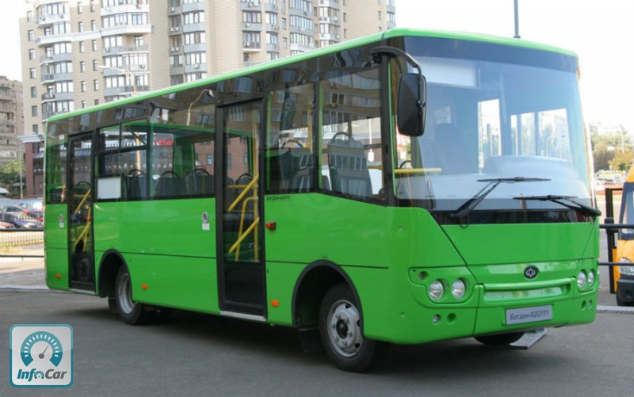
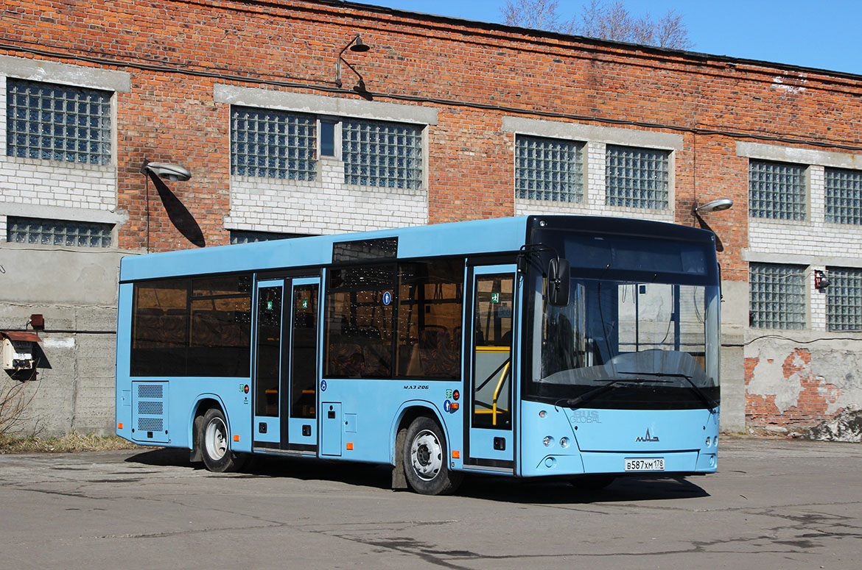
Низкопольные
и полунизкопольные автобусы
Агентство по транспорту Архангельской области

Slide 13
Принимаемые меры по улучшению ситуации
Направлено обращение в адрес Президента Российской Федерации о необходимости скорейшего принятия проекта федерального закона № 129244-6 «Об организации регулярных перевозок пассажиров и багажа автомобильным транспортом по межрегиональным маршрутам и о внесении изменений в отдельные законодательные акты Российской Федерации», который принят в первом чтении 23 ноября 2012 года.
Направлено обращение в адрес Председателя Правительства Российской Федерации по внесению изменений в постановления Правительства Российской Федерации, направленные на конкретизацию механизмов организации транспортного обслуживания населения, лицензионных требований при осуществлении перевозок пассажиров автомобильным транспортом, оборудованным для перевозок более 8 человек, и т.д
Агентство по транспорту Архангельской области

Slide 14
Принимаемые меры по улучшению ситуации
Проект Федерального закона «О внесении изменений в Кодекс Российской Федерации об административных правонарушениях и отдельные законодательные акты Российской Федераций», предусматривает:
усиление административной ответственности за совершаемые правонарушения на автомобильном транспорте (повышение штрафов за осуществление предпринимательской деятельности в области автомобильного транспорта с нарушением или грубым нарушением условий, предусмотренных лицензией, за счет расширения составов правонарушений, предусмотренных частями 3 и 4 статьи 14.1.2 Кодекса Российской Федерации об административных правонарушениях);
наделение органов государственной власти субъектов Российской Федерации и органов местного самоуправления полномочиями по осуществлению соответственно регионального государственного контроля в сфере перевозок пассажиров и багажа автомобильным транспортом в межмуниципальном и пригородном сообщении, муниципального контроля в сфере транспортного обслуживания населения соответственно в границах поселения, между поселениями в границах муниципального района и в границах городского округа;
наделение органов государственной власти субъектов Российской Федерации полномочиями по составлению протоколов об административных правонарушениях, предусмотренных частями 3 и 4 статьи 14.1.2 Кодекса Российской Федерации об административных правонарушениях.
Агентство по транспорту Архангельской области

Slide 15
Принимаемые меры по улучшению ситуации
в городе Архангельске
Внести изменения в перечень показателей оценки заявок претендентов Положения о проведении конкурса на право заключения договора на осуществление регулярных пассажирских перевозок на территории муниципального образования «Город Архангельск», а именно:
Включить дополнительно в перечень показателей оценки:
характеристику автобусов, в том числе год выпуска, внешний вид и состояние салона автобусов, наличие в автобусах оборудования для перевозки граждан, относящихся к маломобильным группам населения;
наличие нарушений Правил дорожного движения водителями транспортных средств, осуществляющих перевозки пассажиров на городских автобусных маршрутах;
стаж и опыт работы водителей автобусов, привлекаемых перевозчиком к осуществлению перевозок на городских автобусных маршрутах.
Уменьшить значимость показателя опыт работы на городских автобусных маршрутах по ранее заключенным договорам.
Не проводить конкурс на каждый отдельно взятый городской автобусный маршрут, а объединить маршруты с высоким пассажиропотоком с социально значимыми городскими автобусными маршрутами в один лот.
Оптимизировать маршрутную сеть городских автобусных маршрутов, исключив некоторые дублирующие маршруты, но предусмотрев организацию городских автобусных маршрутов, проходящих по Краснофлотскому мосту, соединяющих левобережные и правобережные территории города Архангельска.
Агентство по транспорту Архангельской области

Slide 16
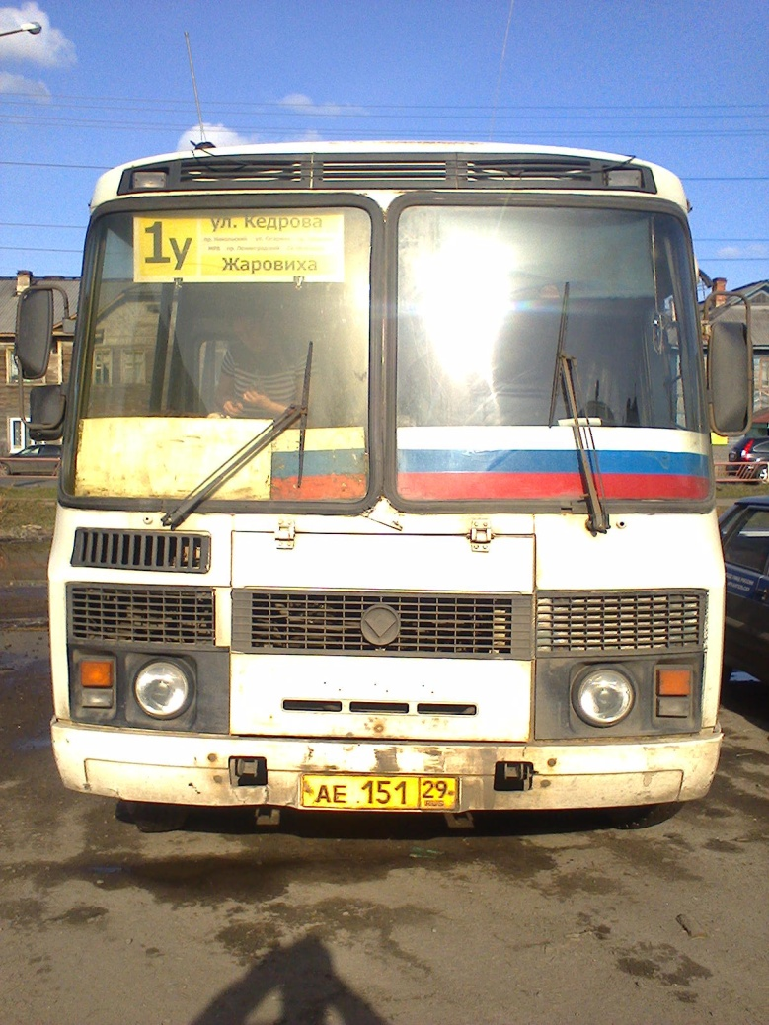
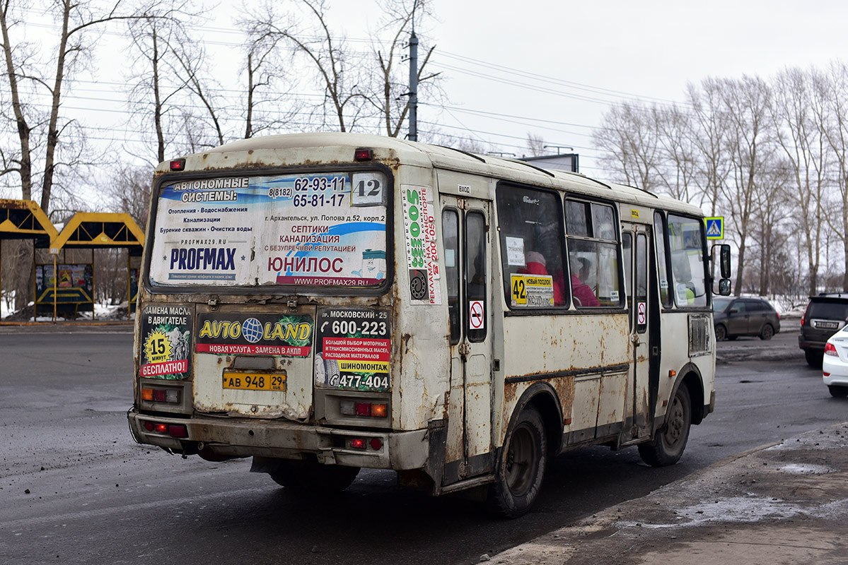
Принимаемые меры по улучшению ситуации
в городе Архангельске
Агентство по транспорту Архангельской области

Slide 17
Основные нарушения, выявленные в рамках мероприятий «Культурный автобус»
Основными нарушениями являются:
пользование водителем во время движения автобуса телефоном, не оборудованным техническим устройством, позволяющим вести переговоры без использования рук;
нарушение правил перевозки людей;
курение в автобусе;
управление транспортным средством при наличии неисправностей или условий, при которых эксплуатация транспортных средств запрещена;
проезд на запрещающий сигнал светофора;
управление транспортным средством либо выпуск на линию транспортного средства для перевозки пассажиров без технического средства контроля, нарушение лицом, управляющим транспортным средством для перевозки пассажиров, режима труда и отдыха.
Агентство по транспорту Архангельской области

Slide 18
Принимаемые меры по улучшению ситуации
в городе Архангельске
Соглашение предусматривает организацию бесплатного проезда:
ветеранам и инвалидам Великой Отечественной войны в соответствии со статьями 2 и 4 Федерального закона от 12 января 1995 года № 5-ФЗ «О ветеранах»;
гражданам, достигшим возраста 70 лет и старше, и сопровождающим их лицам;
лицам, подвергшимся политическим репрессиям и впоследствии реабилитированным;
лицам, признанным пострадавшими от политических репрессий.
А также предоставление ежемесячных денежных выплат многодетным семьям, проживающим на территории Архангельской области, на проезд для обучающихся в общеобразовательных организациях или в профессиональных образовательных организациях либо образовательных организациях высшего образования в период с 1 сентября по 31 мая в размере 233 рубля 00 копеек.
Агентство по транспорту Архангельской области

Slide 19
Принимаемые меры по улучшению ситуации
в городе Архангельске
Считаем необходимым рекомендовать главам муниципальных образований Архангельской области:
разработать положения о проведении конкурса на право заключения договора на осуществление регулярных пассажирских перевозок на территории соответствующих муниципальных образований;
создать постоянно действующие группы по контролю и надзору за исполнением законодательства в сфере осуществления пассажирских перевозок на территории соответствующих муниципальных образований;
обеспечить систематическое участие сотрудников администраций муниципальных образований в проводимых профилактических мероприятиях;
провести проверочные мероприятия в отношении транспортных средств перевозчиков, работающих на муниципальных автобусных маршрутах;
принять меры по информированию населения об автобусных маршрутах, работа автобусов на которых осуществляется без договора на оказание услуг по перевозке пассажиров между перевозчиком и органом местного самоуправления.
Считаем необходимым рекомендовать мэрии города Архангельска внести изменения и дополнения в Положение о проведении конкурса на право заключения договора на осуществление регулярных пассажирских перевозок на территории муниципального образования «Город Архангельск», согласно предложений агентства по транспорту Архангельской области, а также предусмотреть запрет передачи права осуществления деятельности по перевозке пассажиров на маршрутах, организуемых по результатам конкурсных процедур.
Агентство по транспорту Архангельской области

Slide 20
СПАСИБО
ЗА ВНИМАНИЕ!
Агентство по транспорту Архангельской области

